Slide 1
ORG-ID
http://climadapserv.maps.arcgis.com/apps/Cascade/index.html?appid=4f42450134394bd390b711f1466240b7

Slide 2
Droogtedialoog
ORG-ID
Werkregio Noordoost Brabant
26 juni 2019
Edwin van der Strate
Eefje Vissers
Robert de Graaff

Slide 3
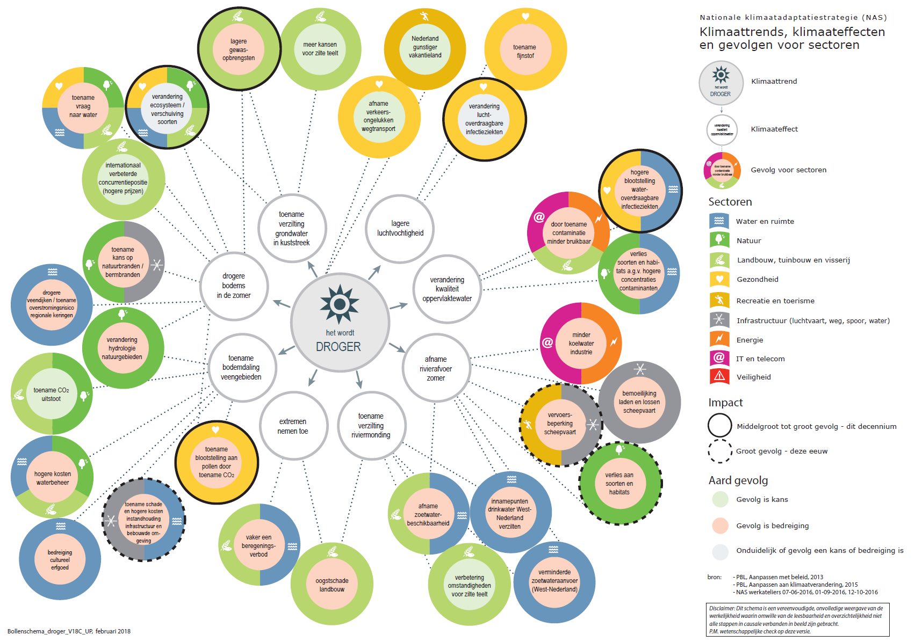
Programma vanochtend
Welkom
Inleiding en toelichting op aanpak regionale risicodialoog
Droogte: hoe zit het daar nu mee?
Toelichting kaarten
World Café in 3 groepjes uiteen
  Landbouw
  Natuur
  Stedelijk gebied en infra
Discussie
Lunch
ORG-ID

Slide 4
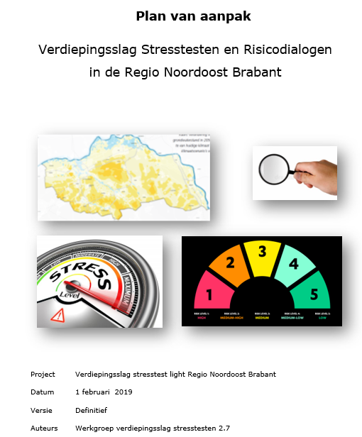
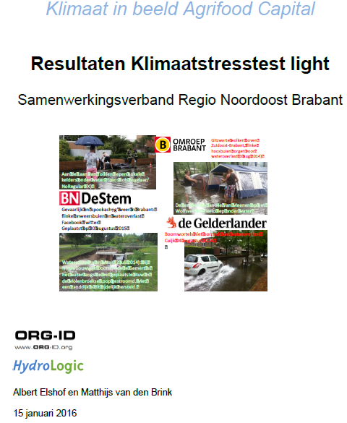
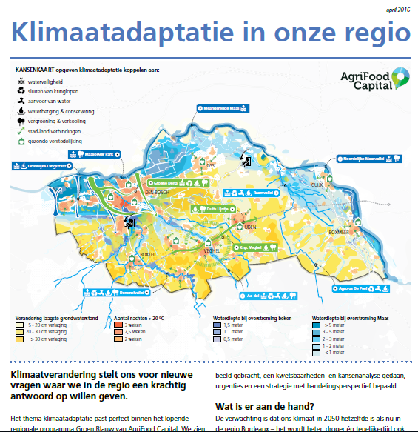
Aanleiding
Stap 2
Stap 1
ORG-ID
Stap 3

Slide 5
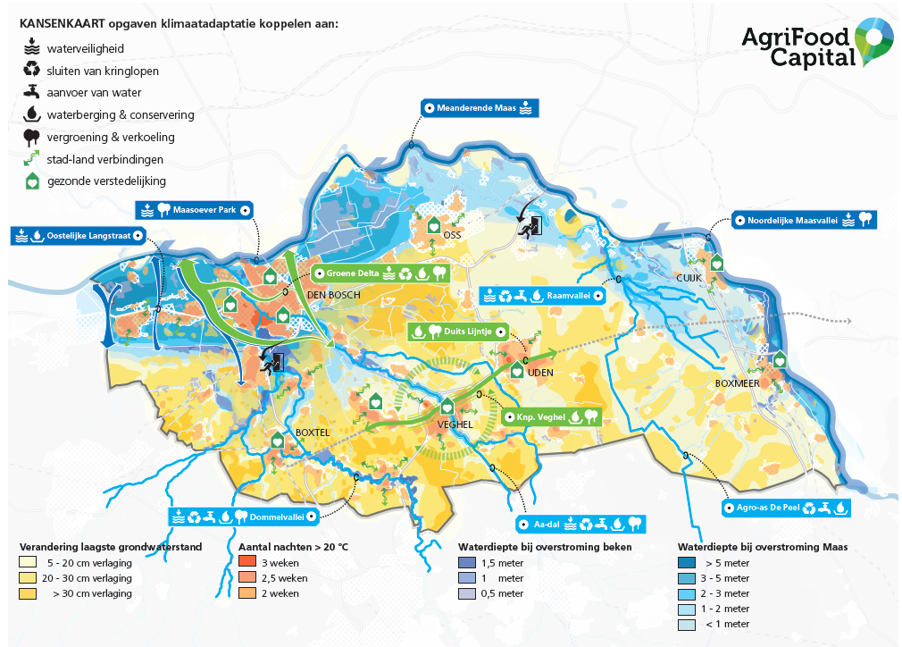
Plan van aanpak en werkwijze Tauw/ORG-ID
Onze werkwijze/voorstel
Doelstelling plan van aanpak
Lokaal wat lokaal kan
Regionaal wat je lokaal niet kunt oplossen
Maar ook:
Kennis delen en ontwikkelen:
Dubbel werk voorkomen
Deelnemen in onderzoeken
Capaciteit delen
Goede afstemming tussen werkpakketten én projecten!
Inzicht in kwetsbaarheden
Wat lokaal/regionaal
Kennisontwikkeling op ‘effecten’
Via 5 werkpakketten
Wp 1 Regionale risicodialoog
Wp 2 Klimaatstresstesten
Wp 3 Bouwstenen OW
Wp 4 Regionale bijeenkomsten
WP 5 Gebiedsanalyses
Doel van de wp1
is bewustwording, eigenaarschap en handelingsperspectief
Bestuur aangehaakt (blijven)
Verbreden van water/ riolering naar ruimtelijk domein
17 gemeenten, 3 werkregio’s, verschillende landschapstypen
ORG-ID
Notes:
Bewustwording, eigenaarschap en handelingsperspectief → actiegerichte risicocialoog
Samenwerking met OrgID- evaluatie risicodialoog, ervaring met NAS bollen aanpak (sectorale aanpak)

Slide 6
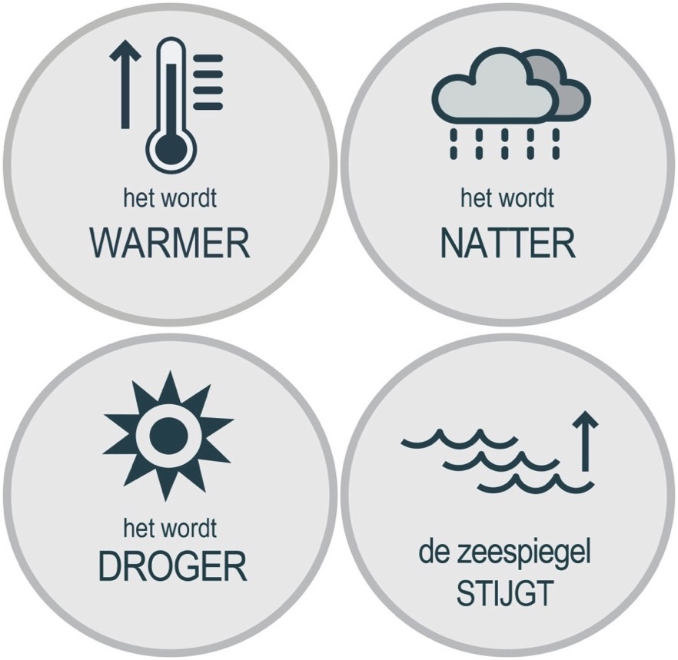
Toelichting regionale risicodialoog
Regionaal schaalniveau
KEA
NAS
Stresstest light
Overige info
Welke bollen zijn relevant voor de regio?
En wat lokaal?
Relevante groepen, functies en netwerken
Vooral intern
Combineren met stresstest en KEA
Terugkoppeling met Bestuur, management en klankbordgroep
Regiokaart met kwetsbare situaties/locaties/netwerken/functies
Verdieping? (evoked en stresstesten)
Welke stakeholders bij welke kwetsbaarheid?
En wat bespreken?
Welke rol?
O.b.v. NAS sectoren:
Infra
Gezondheid
Gebouwde omgeving
landbouw
Verantwoordelijkheid
Initiatief?
extern
Dialogen
Extra verdiepingsslag?
ORG-ID

Slide 7
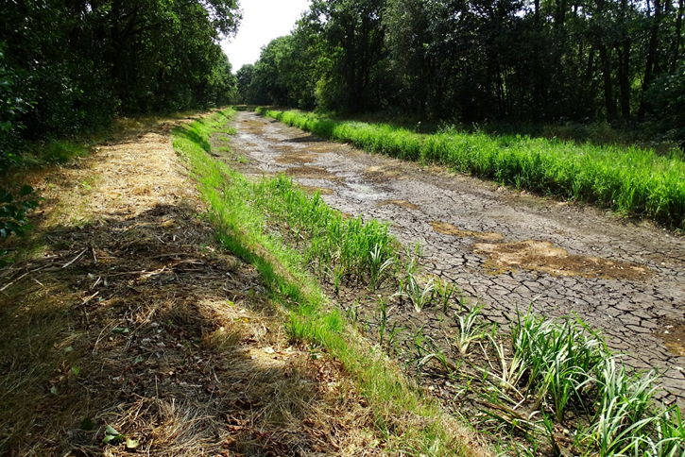
Hoe zit het nou met droogte?
ORG-ID

Slide 8
Droogte, waarom zijn we hier?
Behoeftes\wensen komen samen vanuit:
  Welke informatie is beschikbaar voor inzicht in regionaal en lokaal beeld
  Project NOB verdiepingsslag klimaatstresstesten en regionale risicodialoog
  Werk met werk → 1e sessie voor regionale verdieping en start risicodialoog
Gemeente trekker voor stresstesten / risicodialogen voor thema’s:
  droogte, hitte, wateroverlast, waterveiligheid
Waterschappen als regionale partner voor droogte, wateroverlast en waterveiligheid
Brabant Water als regionale partner voor drinkwaterwinning en TBO
ORG-ID

Slide 9
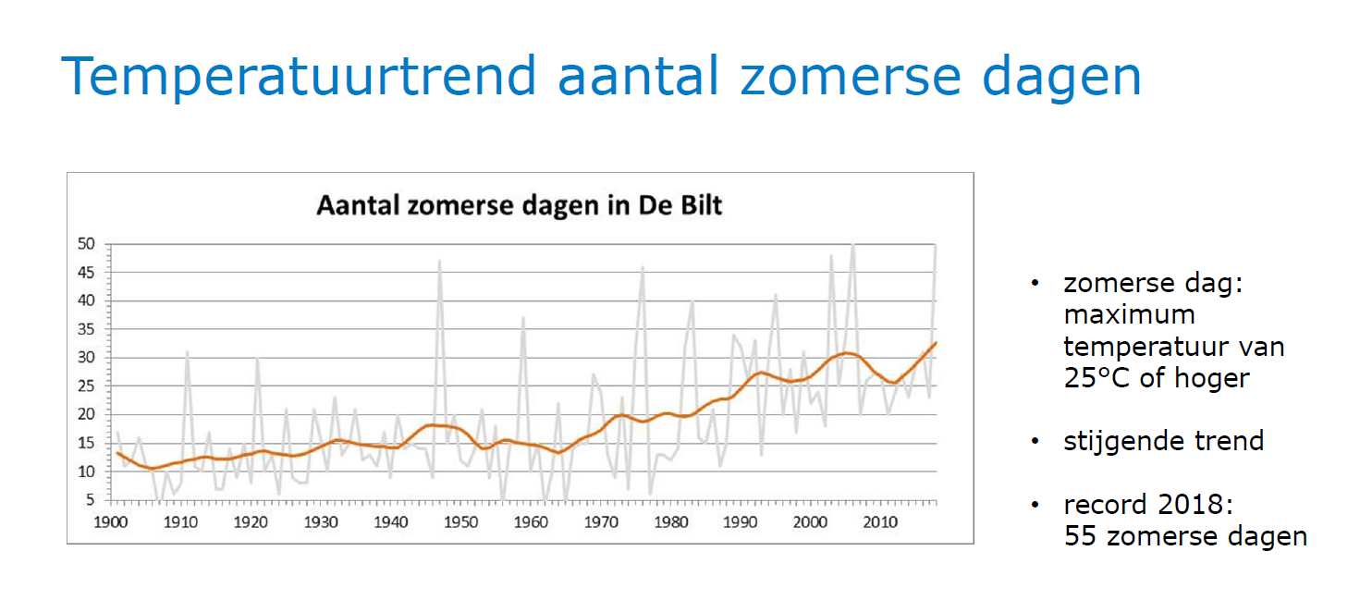
Droogte 2018 → stresstest in de praktijk
ORG-ID

Slide 10
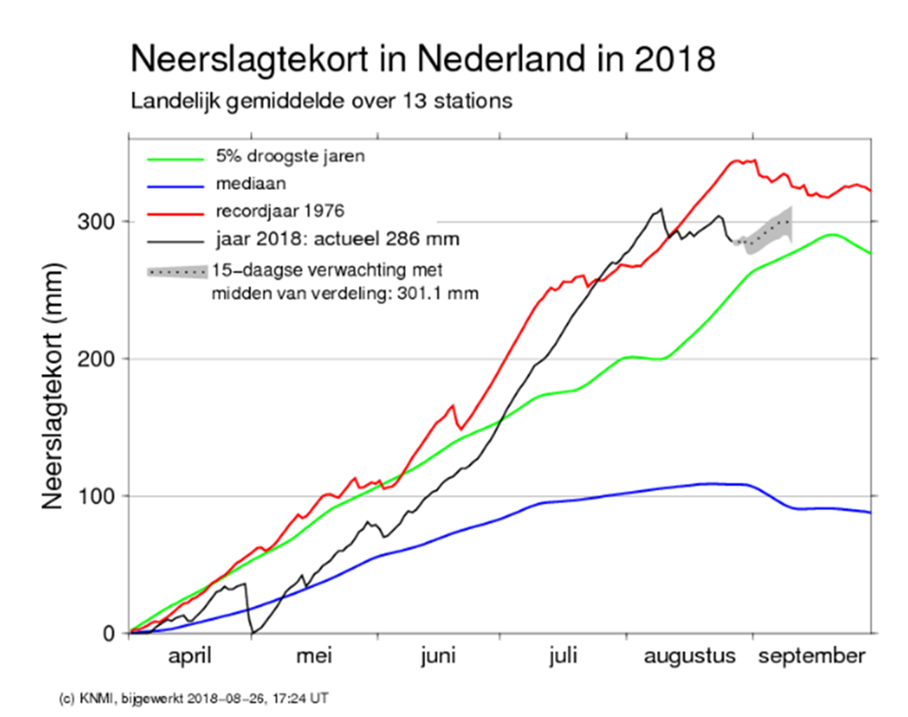
Droogte 2018 → stresstest in de praktijk
ORG-ID

Slide 11
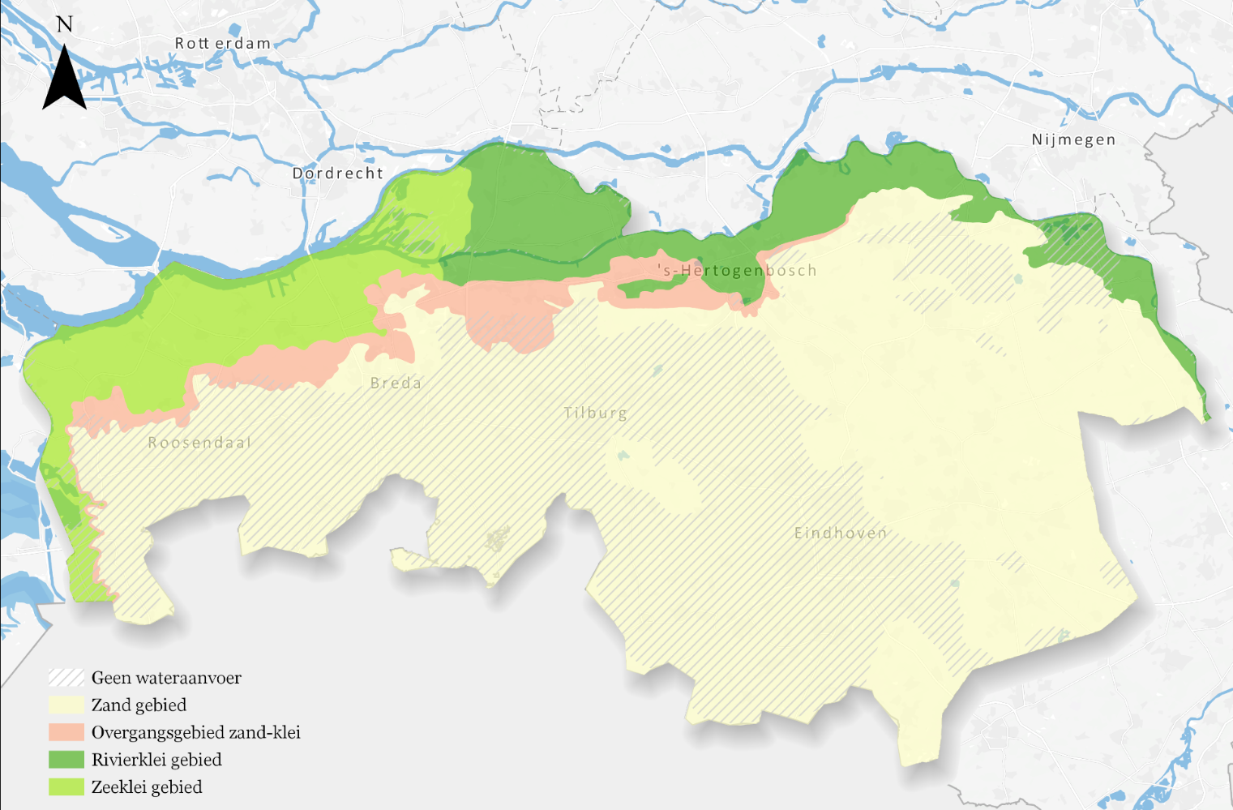
Brabantse zandgronden extra gevoelig!
ORG-ID

Slide 12
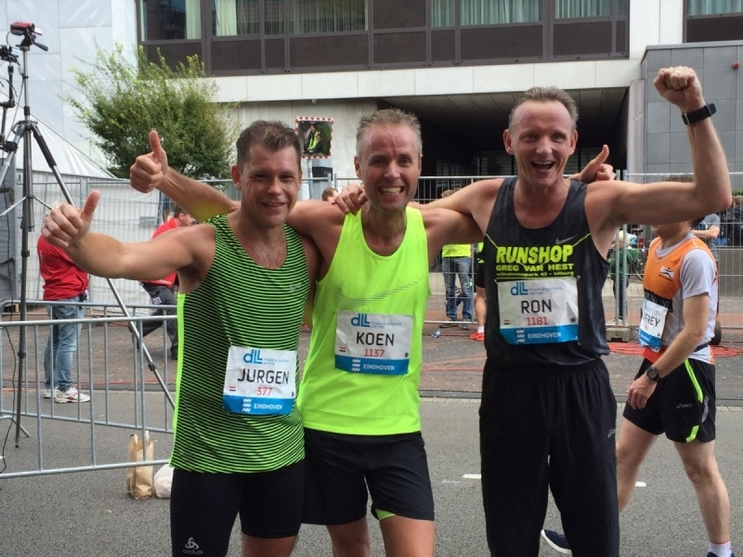

Ervaring Brabant Water
Geen maximum dag, wel langdurig hoge afzetten.
Geen grote knelpunten
Intensivering waterbesparingscampagne ‘slim omgaan met water’
Toegenomen publiciteit (persvragen)
Veel externe informatievragen
ORG-ID
Notes:
Resumerend :
Geen nieuwe max, wel langdurig hoog, geen bijzondere knelpunten, met andere woorden we hebben de marathon goed volbracht (met nog lucht over ☺ )
Opvallend was wel de toename aan publiciteit voor het onderwerp ‘droogte’

Slide 13
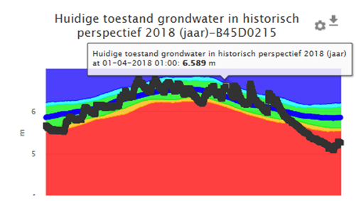
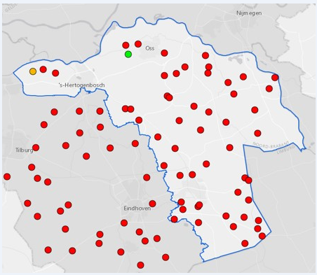
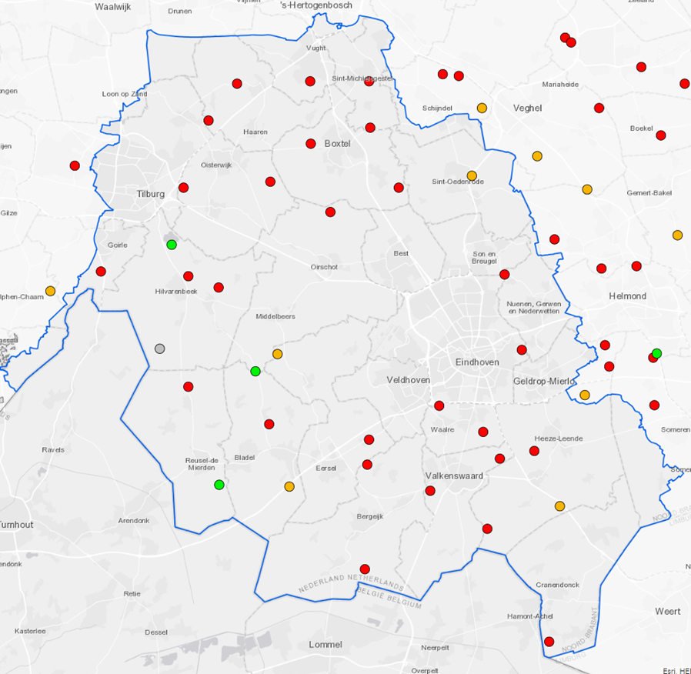

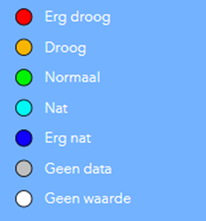
Grondwaterstanden
ORG-ID

Slide 14
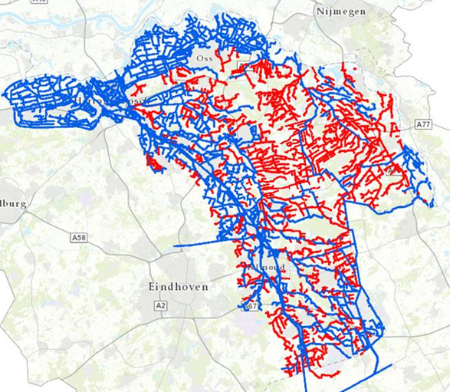
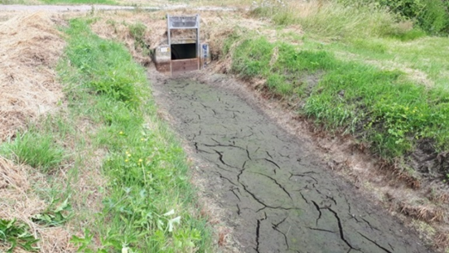
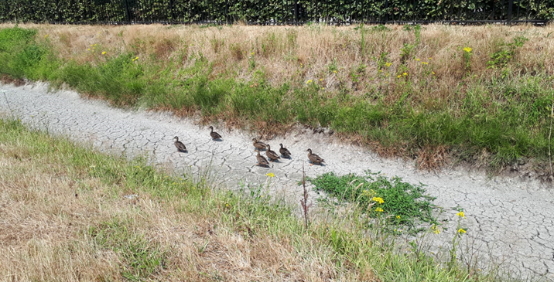
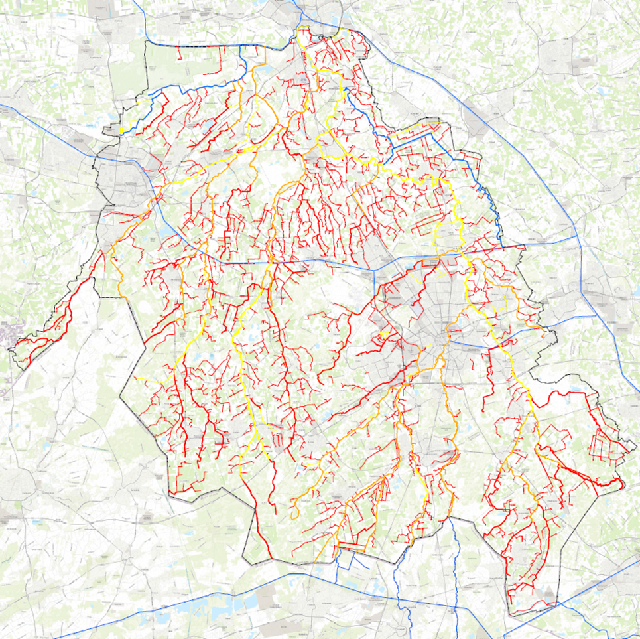
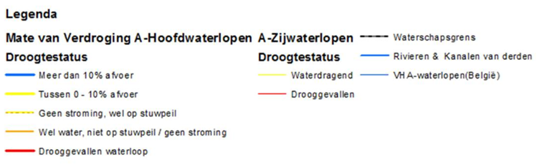
Droogval – geen afvoer waterlopen
ORG-ID

Slide 15
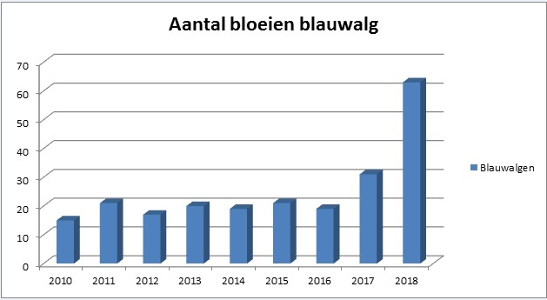
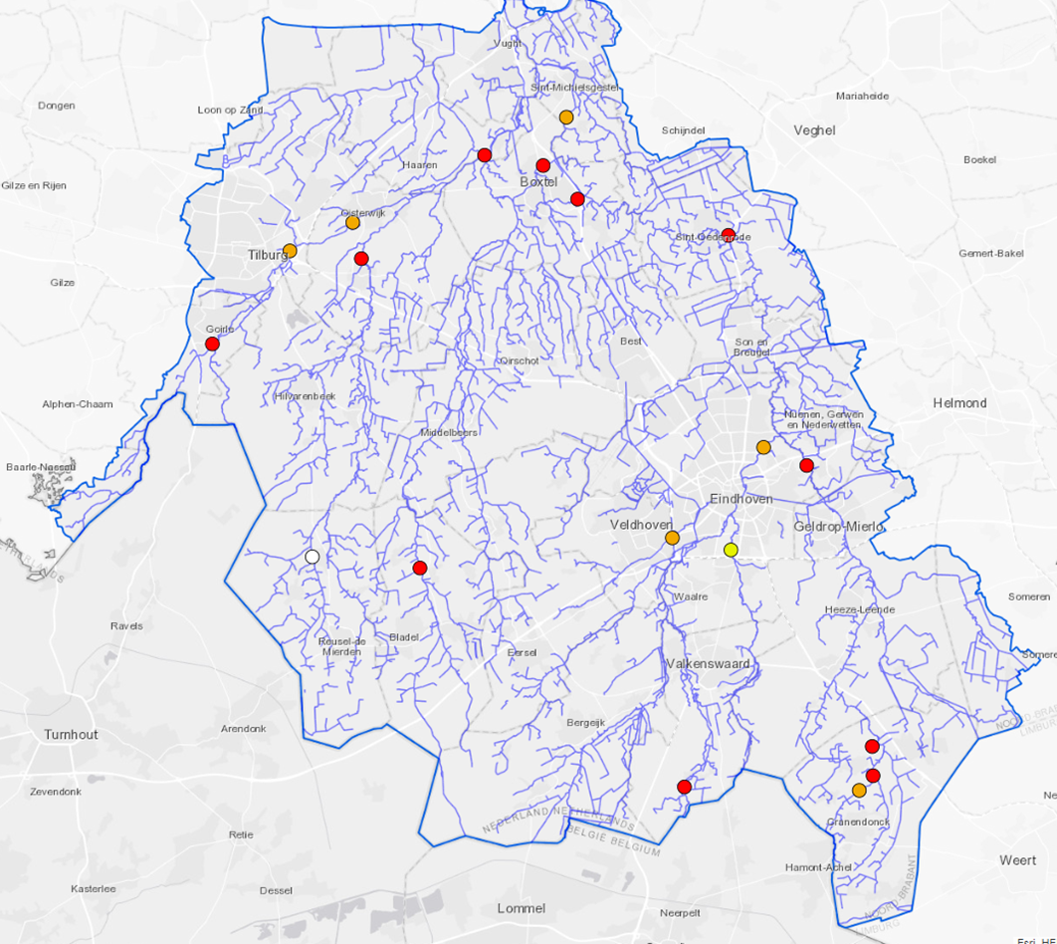
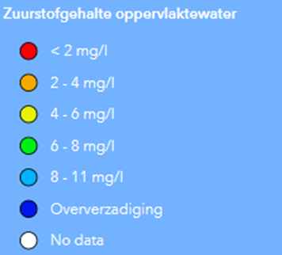
Waterkwaliteit zuurstof - blauwalg
ORG-ID

Slide 16
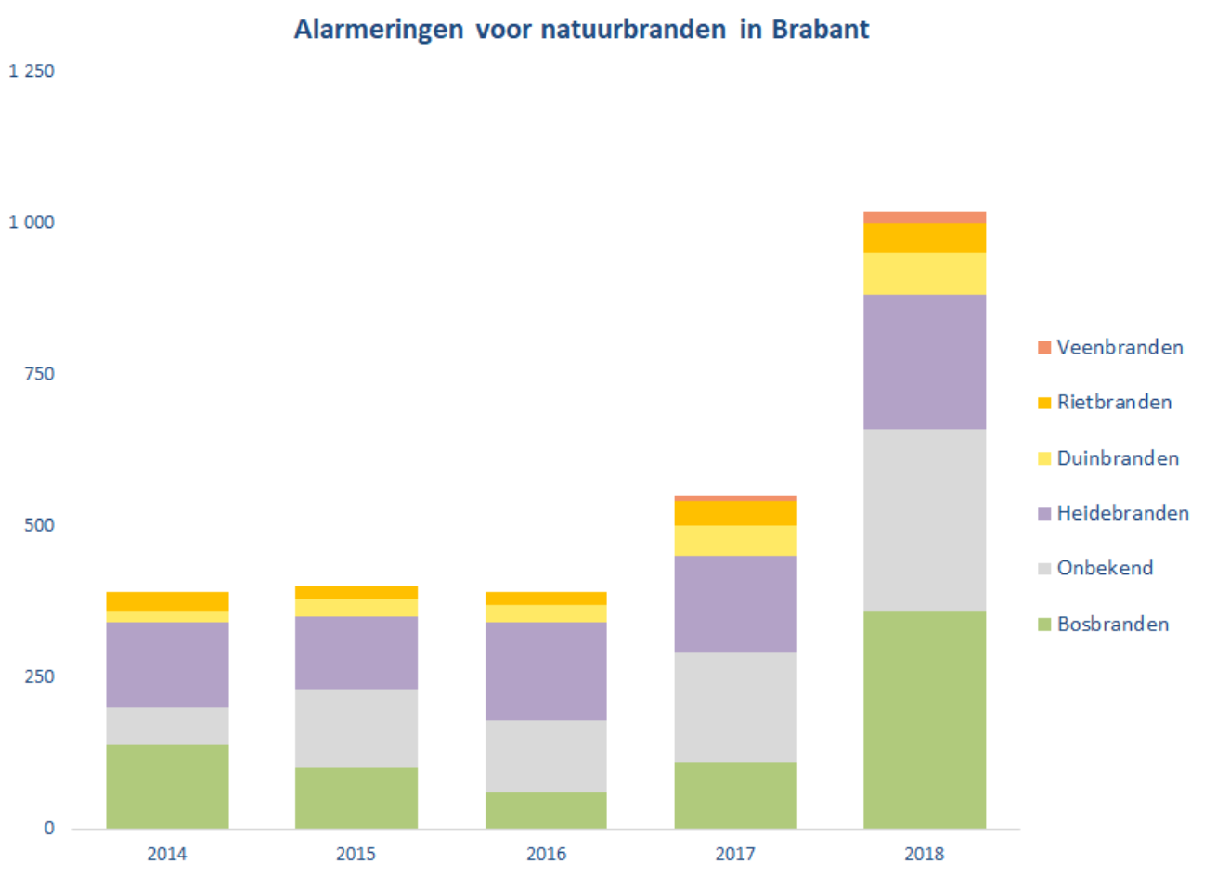
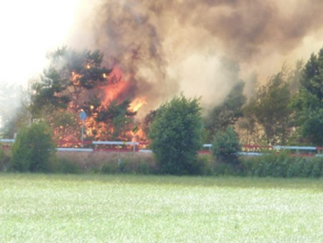
Effecten natuurbranden
ORG-ID

Slide 17
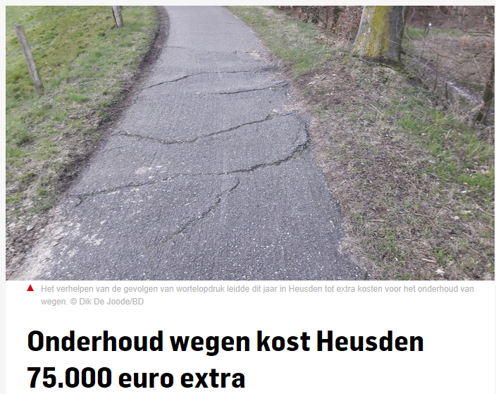
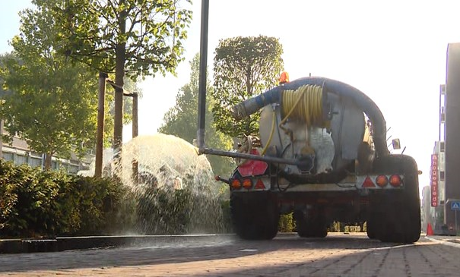
Openbare ruimte – groen en infrastructuur
ORG-ID

Slide 18
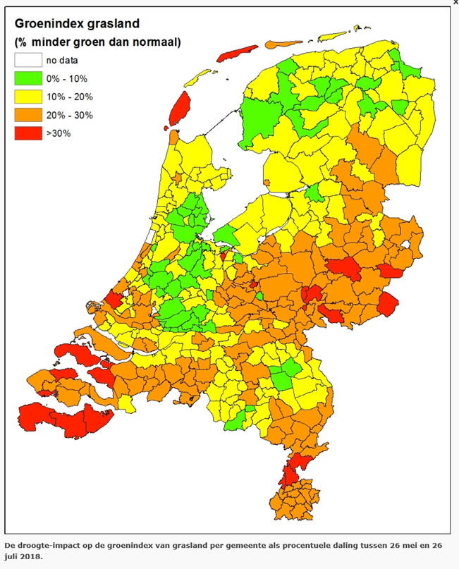
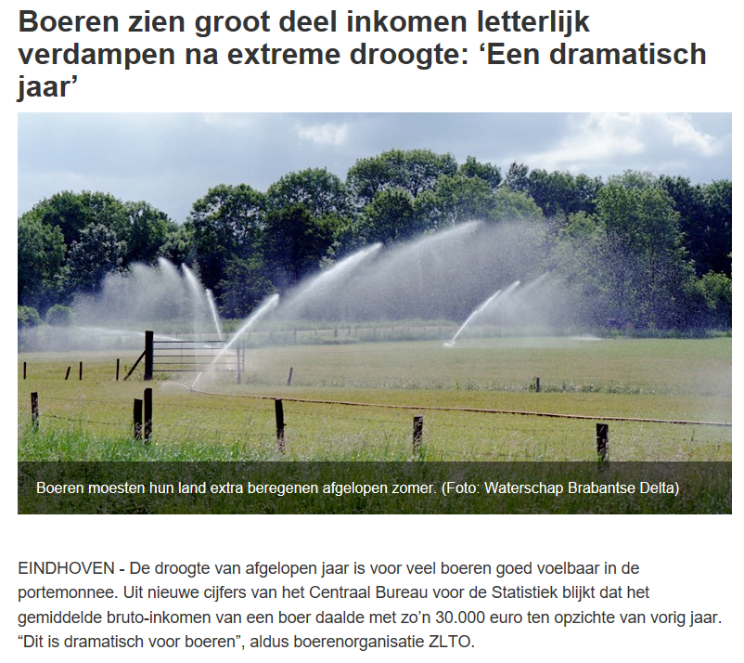
Agrarische sector
ORG-ID

Slide 19
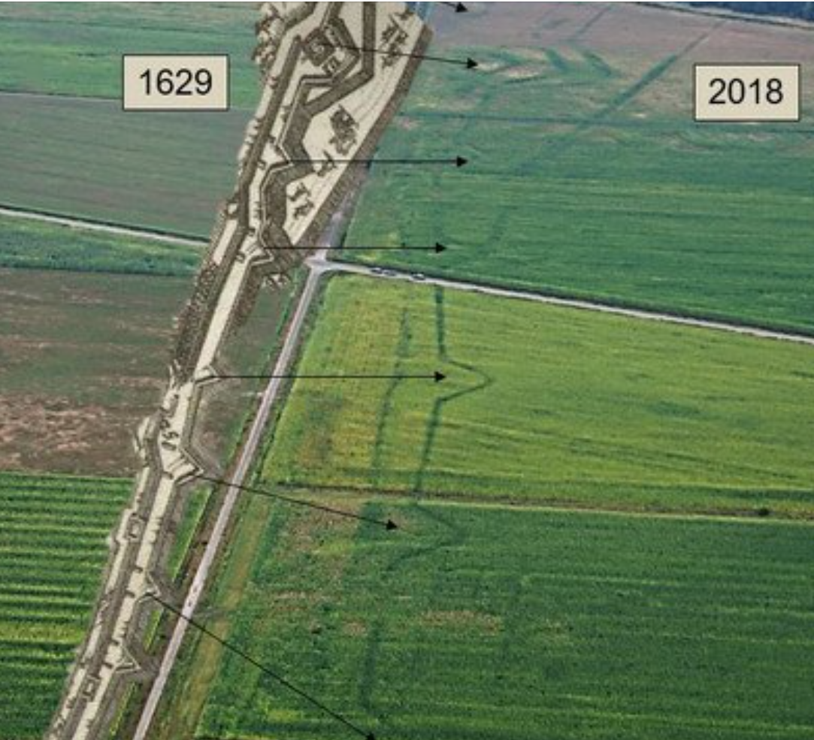
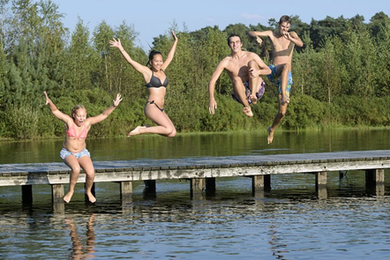
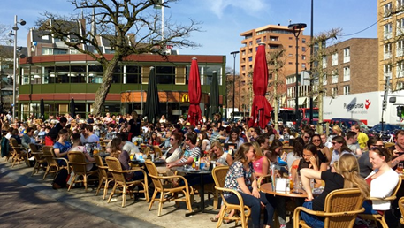

Cruijffiaans: “Elk nadeel heb zijn voordeel….”
ORG-ID

Slide 20

Droogte - Landelijk
Meerdere aanbevelingen rondom o.a.:
Verdringingsreeks voorzien van verduidelijkende handleiding
Zet meer urgentie in, op een klimaatrobuust en gekoppeld grond- en oppervlaktewatersysteem
Nadere afspraken en maatregelen nodig rond drinkwater en oppervlaktewater
Verbeteren data- en informatievoorziening essentieel voor keuzeprocessen waterverdeling
Duidelijke communicatie vergt afstemming
ORG-ID

Slide 21
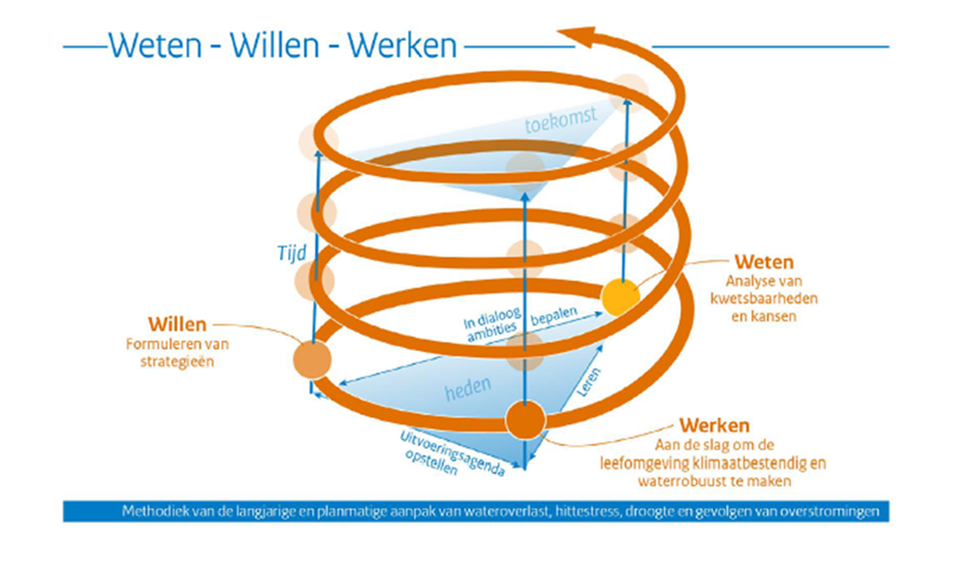
Hebben we voldoende informatie….
Veel bestaand (kaart)materiaal is vandaag beschikbaar.
Starten met kennis delen, aanvullen, prioriteren en benoemen wat ontbreekt.
ORG-ID

Slide 22
Financiële schade door droogte
Landelijke schaal 2018: 0,5 – 2 miljard
Landbouwschade in de regio Zuid neemt door klimaatverandering toe
  Van 39 miljoen → 114 miljoen
  Dit was de voorspelling in 2012 vanuit Delta Plan Zoet Water
  Voor landbouw kan schade worden berekend
  Voor natuur is dit een proces in wording
Droogteschade in stedelijk gebied? →
  Voorbeeld gemeente (is dat te halen uit Klimaateffectatlas?)
ORG-ID

Slide 23
Wat zien we aan schade in de praktijk
Verlies van gewasopbrengsten (ondanks beregening))
  Beregening kost ook geld, en levert minder op → lagere winsten
Droogval watergangen – vissterfte
Waterkwaliteit (opwarming, minder doorspoeling, kans op blauwalg)
Natuur - Peelvenen (discussie wel of niet beregeningsverbod)
Schade stad (verzakking lokaal, wortelgroei onder wegen)
ORG-ID

Slide 24
Wat zien we als oplossingen in de praktijk
Wat doen boeren?
  Beregenen (dat helpt ten dele)
  Het beregenen van gras, tbv behoud eigen grasmat. Inkoop is goedkoper. Kan je niet beter een hoogwaardig gewas beregenen?.
Wat doen burgers?
  Sproeien tuin, vaker douchen, etc
Wat doen waterschappen?
  Opzetten stuwen
  Wateraanvoer maximaliseren
  Vissen redden
  Aanvullen grondwater
Wat doen gemeenten en overige partijen?
ORG-ID

Slide 25
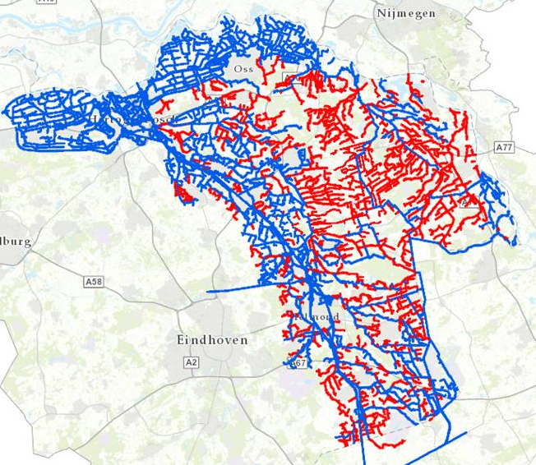
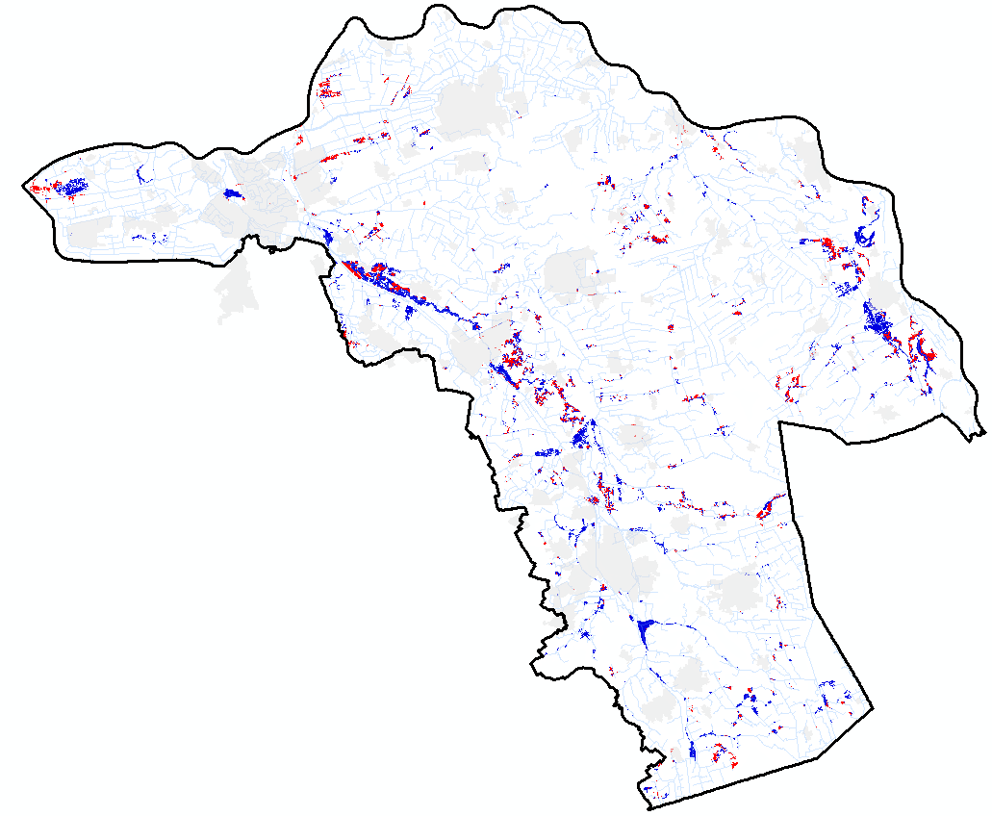
Synergiekansen in het watersysteem
Droogte kaart is omgekeerde van wateroverlastkaart (beekdalen)
Water vasthouden bovenstrooms, zorgt voor minder wateroverlast benedenstrooms.
Stedelijk gebied ligt van nature hoog. Mooie plek om water vast te houden en te infiltreren.
ORG-ID

Slide 26
Water vasthouden in de stad
Stedelijke kernen liggen van nature hoog
Op hoge delen water bufferen in de winter, zoals in landelijk gebied
Beter voor de bomen in de stad
Beter voor aanvulling vijvers, waterkwaliteit
Meer verdamping, beter tegen hittestress
Inzetten op waterbesparing?
ORG-ID

Slide 27
Inzet Brabant Water
BW onttrekt uit diepere lagen.
Provincie wil geen mining = aanvoer en ontrekking in balans
Invloed klimaat en economische groei op prognoses:
  maximale prognose kent punt dat je meer onttrekt dan aanvult
  grondwateronttrekkingen zijn vergund, welke bedrijven kunnen omlaag in vergunning.
  Waterbesparing bij de consument
Langdurigere hogere wateronttrekking bij langere droge perioden
BW is tevens groot grondbezitter / natuurbeheerder
ORG-ID

Slide 28
Toelichting kaarten
Functiekaarten
Gebaseerd op de NAS bollen en toegespitst op deze regio
Natuur
Landbouw
Stedelijk en infra
Beschikbare informatie
Feitenrelaas zomer 2018 (Dommel)en droogtebericht (Aa en Maas)
Blauwalglocaties
Vissterfte
Drooggevallen beken
GHG, GLG
Bodemsoort
Droogtestress
Klimaateffectatlas
Effecten van de gemeenten
ORG-ID

Slide 29
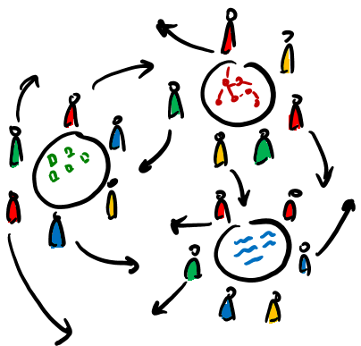
World café
Ronde 1
Welke effecten treden op?
Waar treden deze effecten op?
Voor wie zijn deze effecten belangrijk?
Prioriteren van de belangrijkste effecten en waarom?
Ronde 2
Aanvullen
Met wie in dialoog?
Welke informatie is er nog nodig?
Ronde 3
Aanvullen
Top 3 vaststellen
Waar wil je het plenair over hebben?
ORG-ID

Slide 30
Discussie
Wat zijn de prioriteiten en waarom? (terugkoppeling per groep)
Is deze voorbereiding een goede basis voor het voeren van de dialogen?
Sluit de informatie die er is aan op de informatiebehoefte voor partijen die betrokken zijn de dialogen? (EVOKED)
Is de huidige informatie bruikbaar voor het doel wat je hebt? (inzicht, bewustwording, actie, EVOKED)
Wie wil meedenken over de vervolgstap?
ORG-ID

Slide 31

Lunch
ORG-ID

Slide 33
Contact
Eefje Vissers
+31 54712427
Eefje.vissers@tauw.com
www.tauw.com

Slide 34
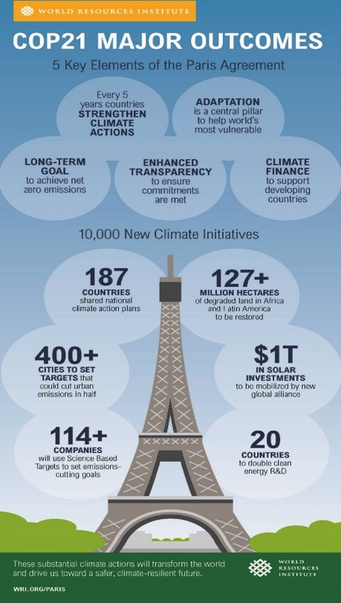
Akkoord van Parijs (2015): mitigatie én adaptatie
Eind 2015 sloten 187 landen het Akkoord van Parijs. Klimaatadaptatie is een van de belangrijke pilaren:
“While ambitious mitigation action is essential, it will be equally important to encourage individual and collaborative actions to prepare for and adapt to the adverse impacts of climate change.”
Notes:
Eind 2015 volgt dan het Akkoord van Parijs. KA voor het eerst goed op de internationale agenda.

Slide 35
Actueel: steeds vaker extreme neerslag
KNMI:
  extreme neerslag in het algemeen 2 tot 5 keer zo vaak als in 1950.
  tot 10 keer zo vaak in 2085.
Extreme, kortdurende buien die eerst eens in de 200 tot 500 jaar voorkwamen, nu vier tot vijf keer zo vaak.
Tussenliggende lange droge en hete periodes
Notes:
Recent (mei/juni) veel hoosbuien. Komen die nu echt vaker voor? Ja dus.
Door hele land. Maar gevolgen kunnen afhankelijk van gebiedskenmerken wel verschillen.

Slide 36
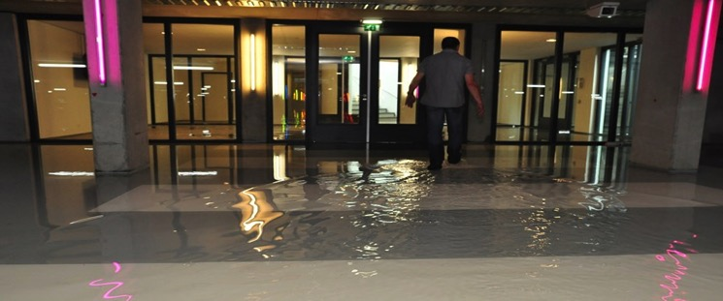
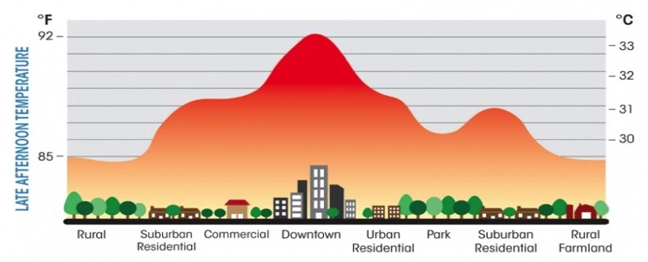
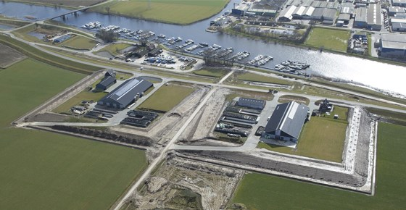
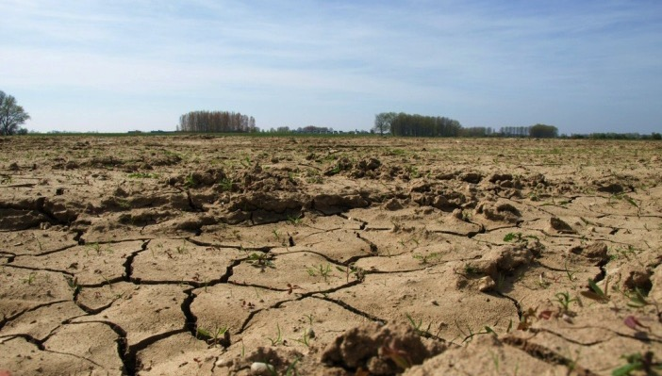
Scope Deltaplan Ruimtelijke adaptatie
wateroverlast
hittestress
overstroming
droogte
Notes:
Waar gaat het deltaplan over?
Nadruk in Deltaplan op ruimtelijke maatregelen t.a.v. wateroverlast en hittestres. Uiteraard samenhang met droogte (Deltaprogramma zoetwater) en waterveiligheid (DP waterveiligheid).
Aan wateroverlast werken we al langer, hittestress nog onderbelicht in DP maar ook belangrijk. Hier slag in maken.
Tot nu toe in het deltaprogramma ruimtelijke adaptatie vooral aandacht voor de stad. In het Deltaplan wordt dat verbreed. Dat richt zich op zowel landelijk gebied als bebouwd gebied en de samenhang daartussen.

Slide 37
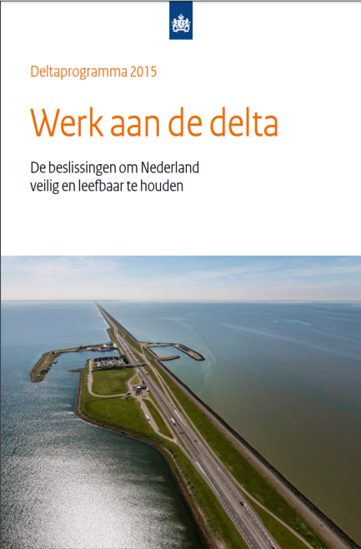
Deltabeslissing Ruimtelijke adaptatie
Doel: klimaatbestendige en waterrobuuste inrichting
In 2020 in handelen en in 2050 in de inrichting gerealiseerd
Vanaf 2020 bij elke ruimtelijke ingreep rekening houden met weersextremen.
Notes:
Kortom: urgentie is duidelijk.
Met het Deltaprogramma willen we schade en slachtoffers beperken en zo mogelijk voorkomen. We willen niet reageren op rampen, maar ze voor zijn. Dat geldt niet alleen voor waterveiligheid, maar ook voor schade door wateroverlast, hitte en droogte.
Deltaprogramma RA heeft daarom als doelen: Nederland in 2050 klimaatbestendig en waterrobuust ingericht. En om dat te bereiken hebben we afgesproken vanaf 2020 zo te handelen. Dat betekent dat we vanaf 2020 bij elke ruimtelijke ingreep (inrichting wijk, aanleg riolering, maar ook beheer en onderhoud) rekening houden met weersextremen.

Slide 38
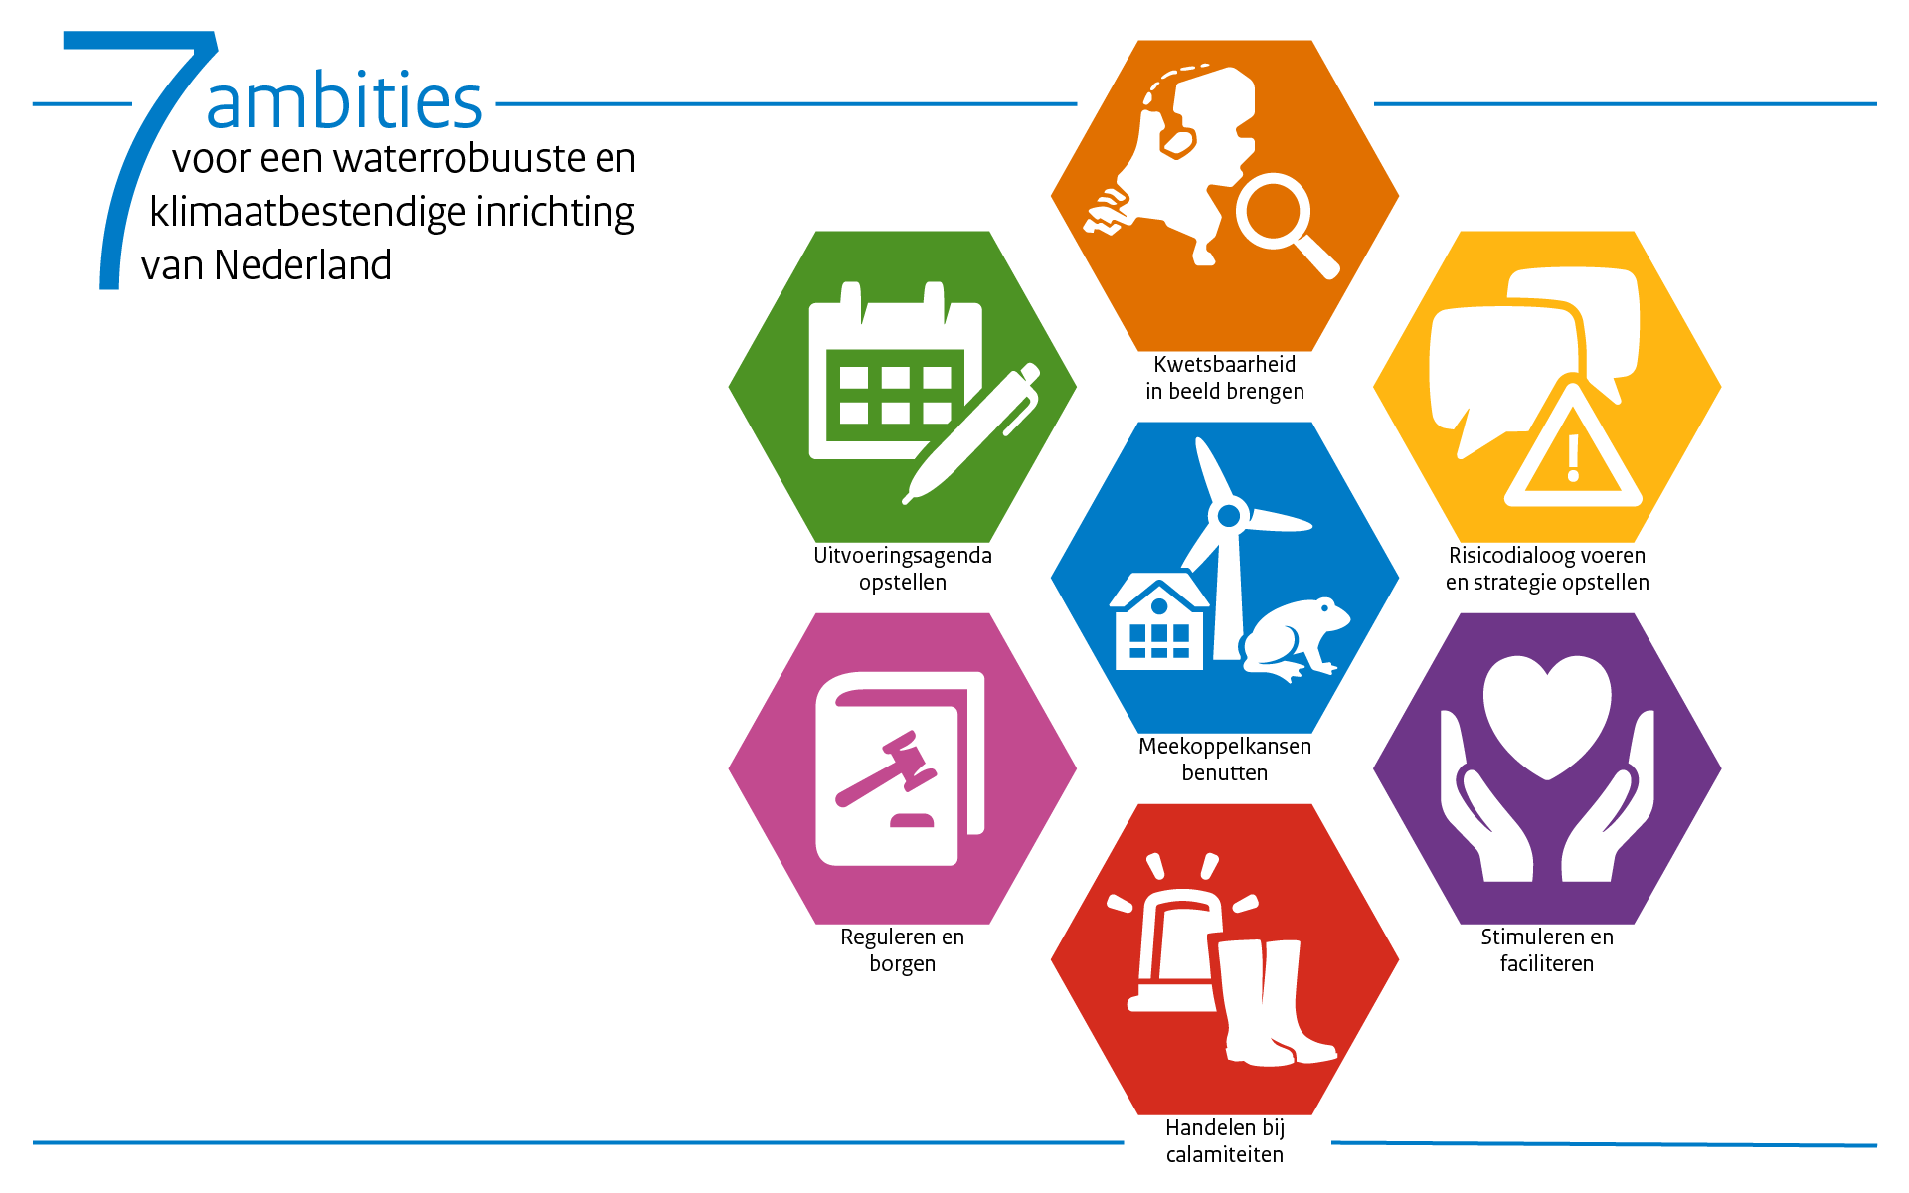
Notes:
Kwetsbaarheid in beeld brengen
Risicodialoog voeren en strategie opstellen
Uitvoeringsagenda opstellen
Meekoppelkansen benutten
Stimuleren en faciliteren
Reguleren en borgen
Handelen bij calamiteiten

Slide 39
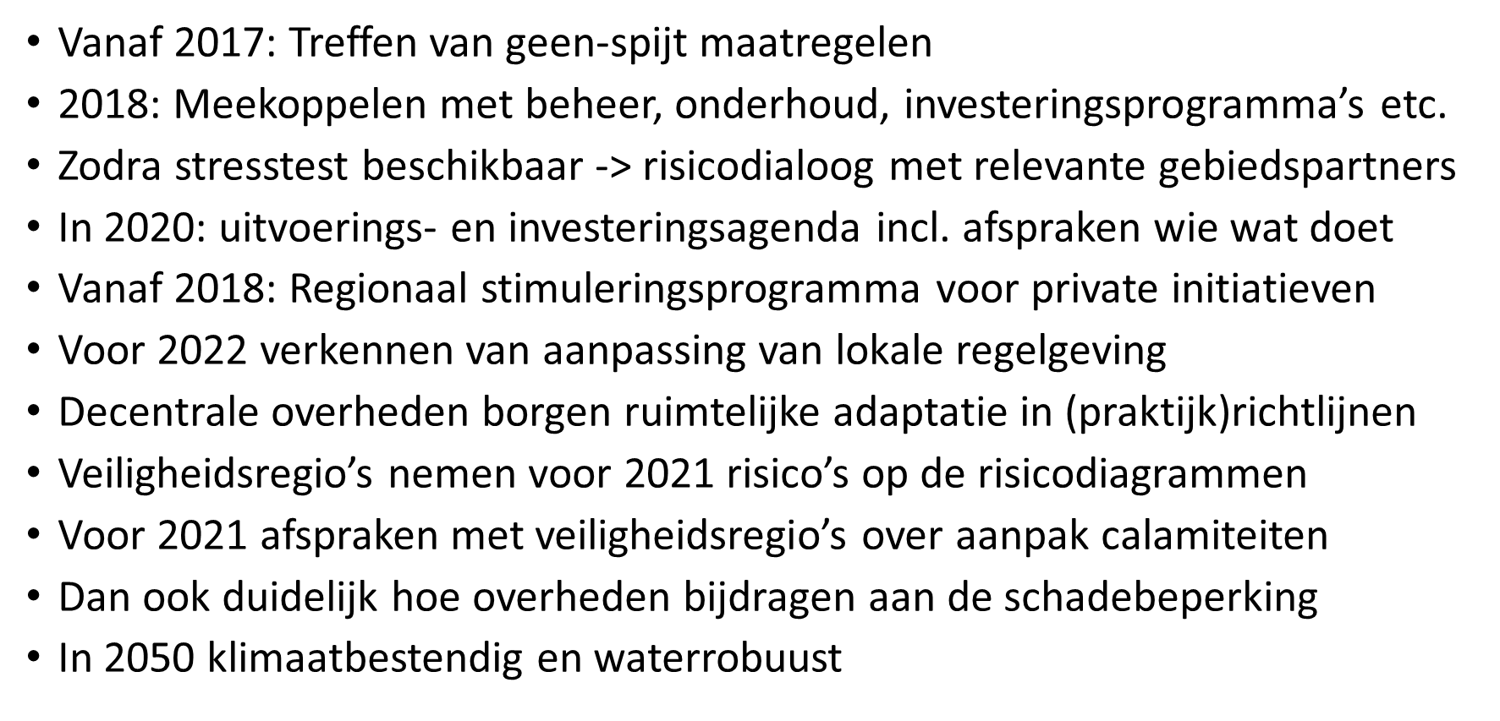
Afspraken Deltaplan

